Slide 1
flask

Slide 2
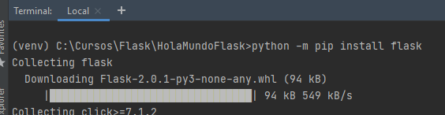
Instalando flask en pycharm

Slide 3
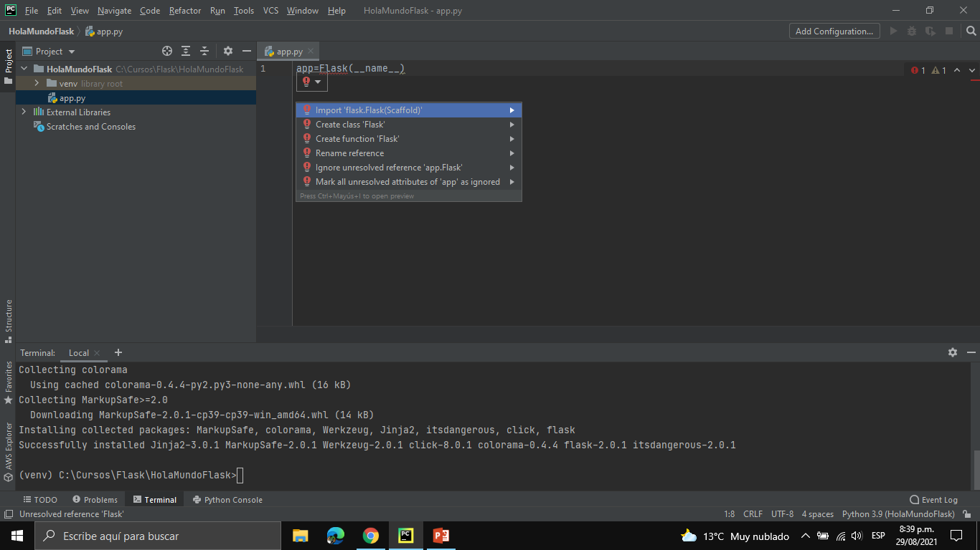
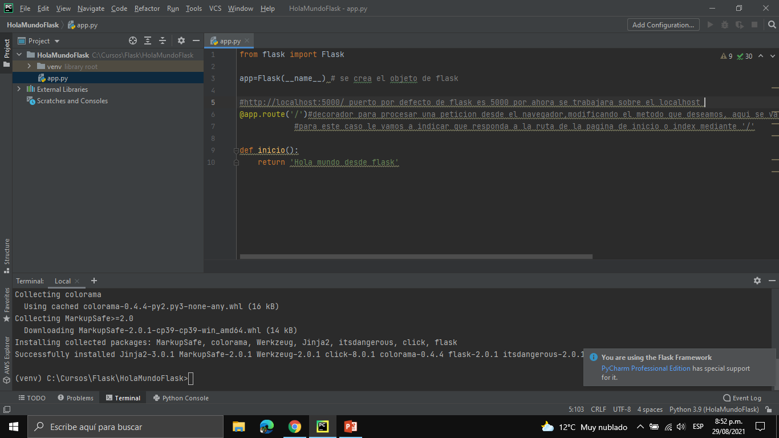
PRIMERA APLICACIÓN EN FLASK
Se define un decorador (@) el cual permite modificar métodos predefinidos para permitir que los mismos ejecuten funcionalidades definidas por el programador.

Slide 4
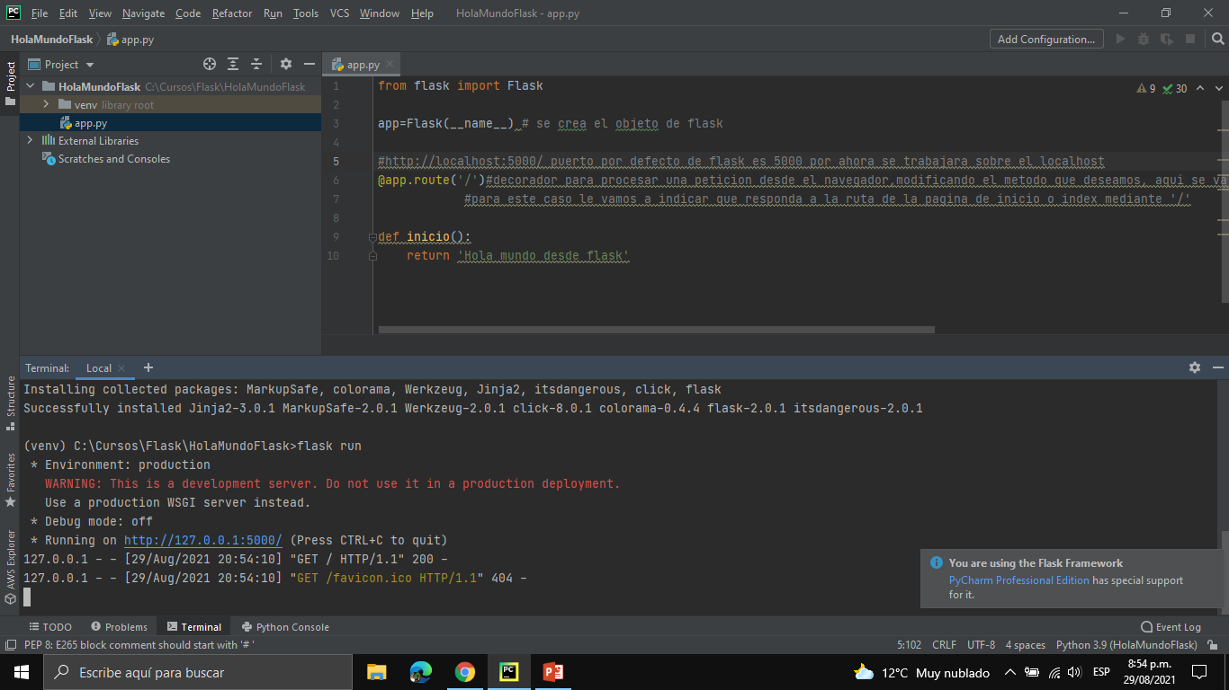
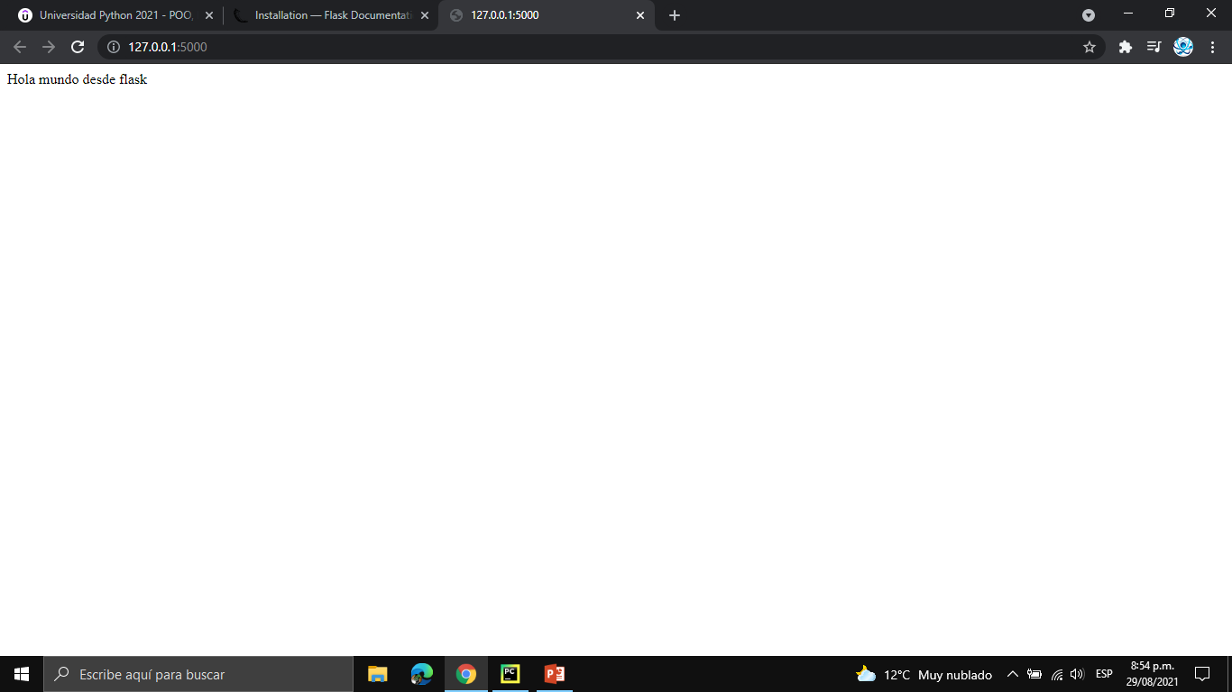
PRIMERA APLICACIÓN EN FLASK
Para lanzar los servicios de flask en la terminar escriba flask run
El modo de producción no permite hacer un refresco constante de las actualizaciones que se estén generando en el código por ello se debe cambiar al modo desarrollador.

Slide 5
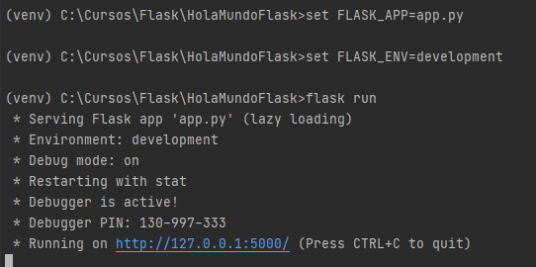
PRIMERA APLICACIÓN EN FLASK
Para ello en consola escriba set FLASK_APP=nombre_de_la_aplicación.py(esto para Windows) para Linux o mac se escribe export FLASK_APP=nombre_de_la_aplicación.py
Después se establece la variable para indicar que se esta en modo desarrollo set FLASK_ENV=development(Windows); se deben respetar las mayúsculas los espacios en las líneas respectivas.

Slide 6
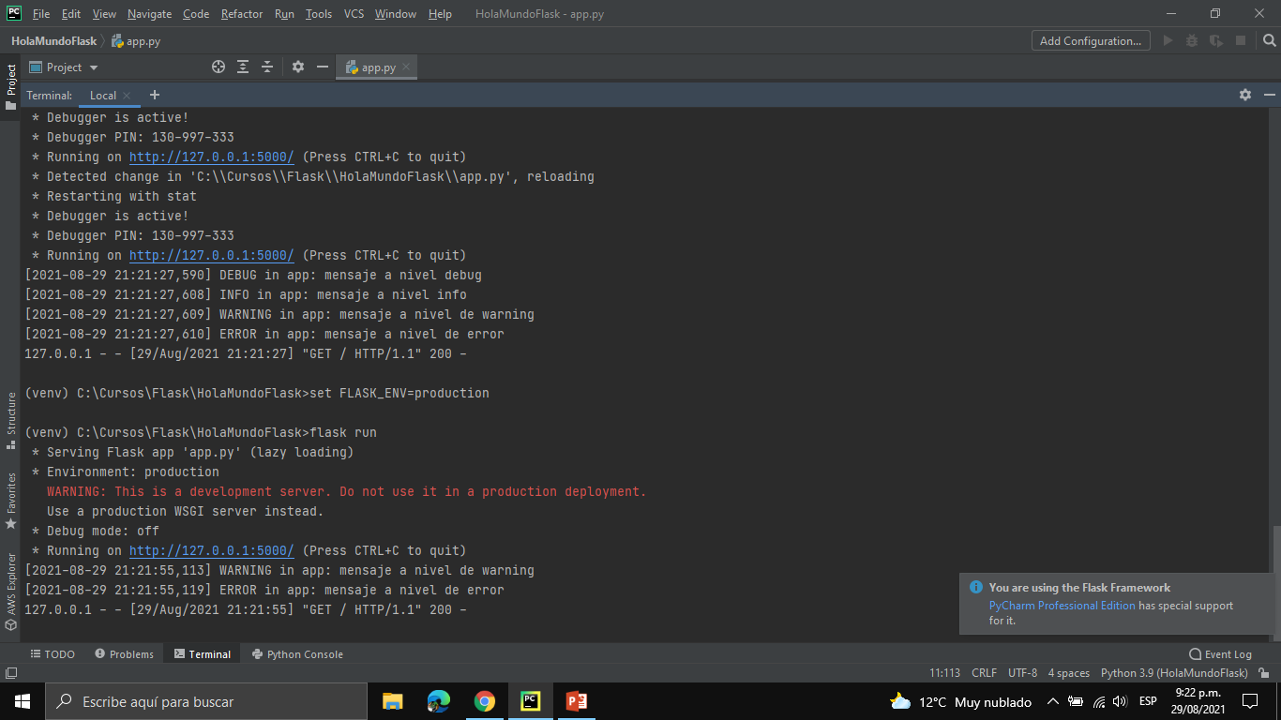
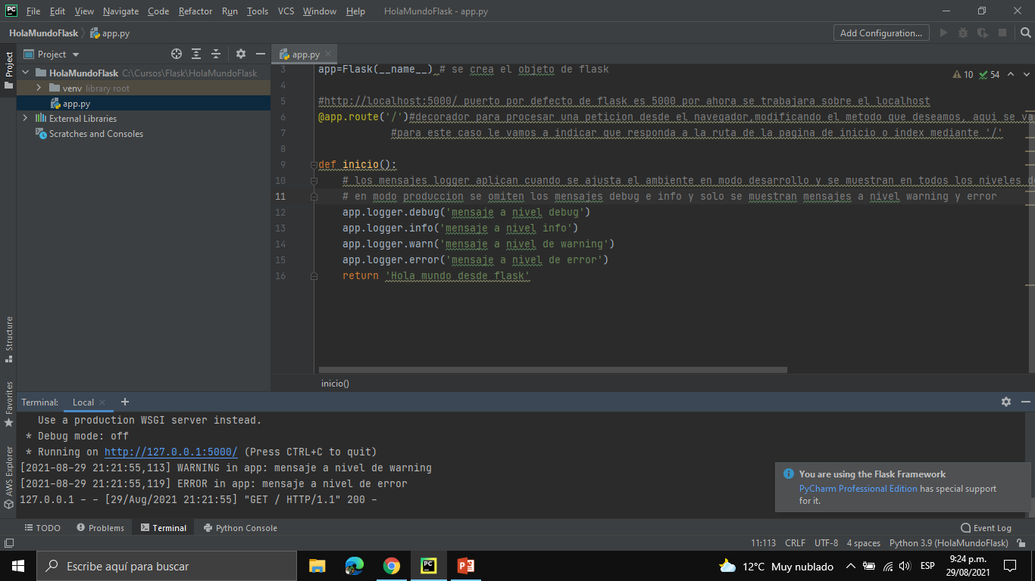
PRIMERA APLICACIÓN EN FLASK
Como se activo el modo desarrollo se pueden utilizar mensajes a mostrar en consola en modo development se activan todos los niveles debug,info, warning y error ; en modo production solo se activan los mensajes a nivel warning y error.

Slide 7
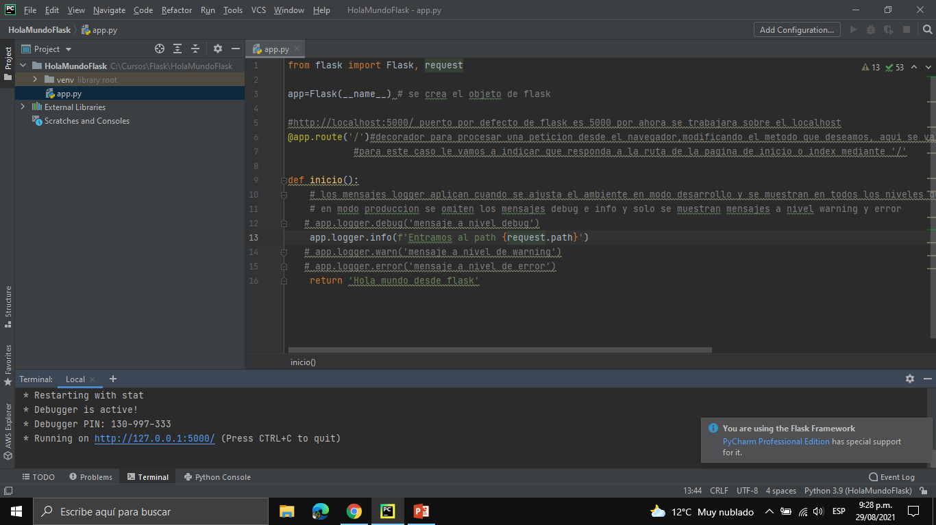
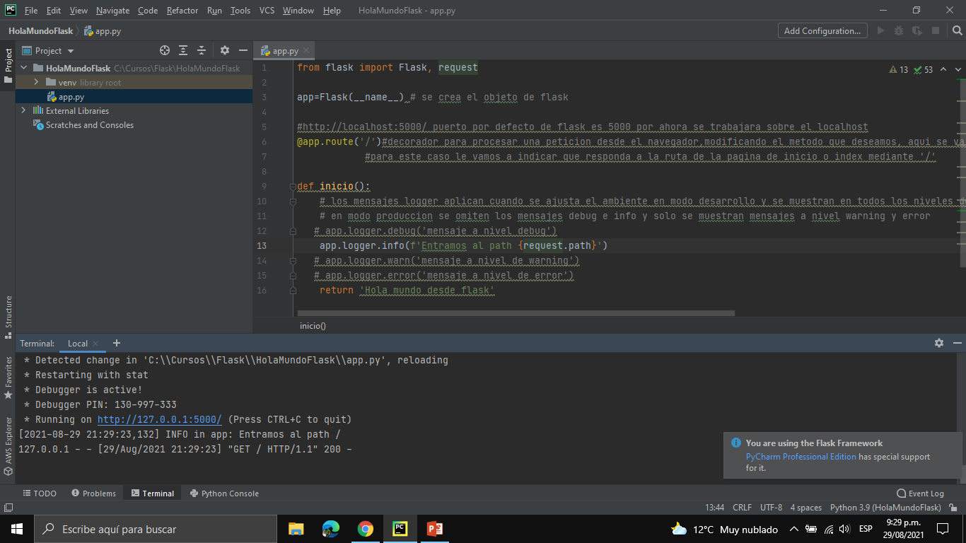
PRIMERA APLICACIÓN EN FLASK
Si que quiere conocer el tipo de petición que se esta generando de un cliente hacia el servidor, se usara el request.path, en este caso dentro del logger info se genera un f string y se debe importar el metodo request de la clase flask

Slide 8
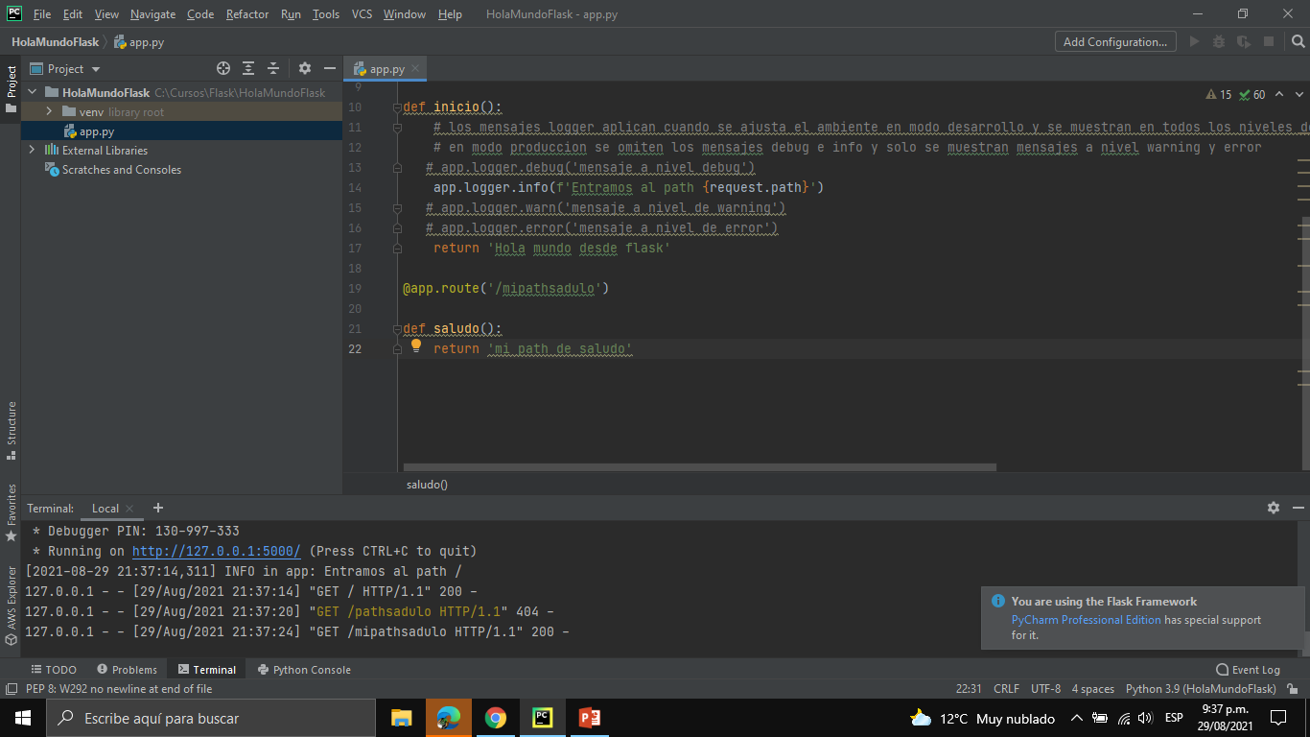
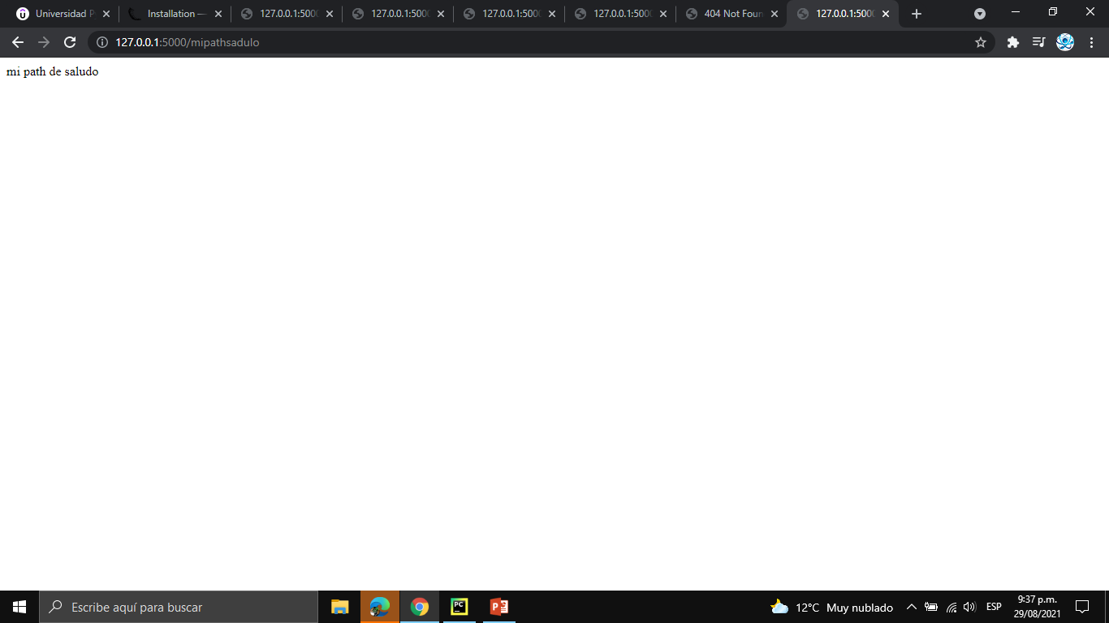
PRIMERA APLICACIÓN EN FLASK
Se pueden agregar tantos paths(vistas en paginas web diferentes) como se desee, para ello se usan decoradores como con la pagina de inicio y se adiciona el nombre para el path respectivo, a esto se le conoce como routing, donde flask busca de manera automática por el nombre de cada path esteblecido.

Slide 9
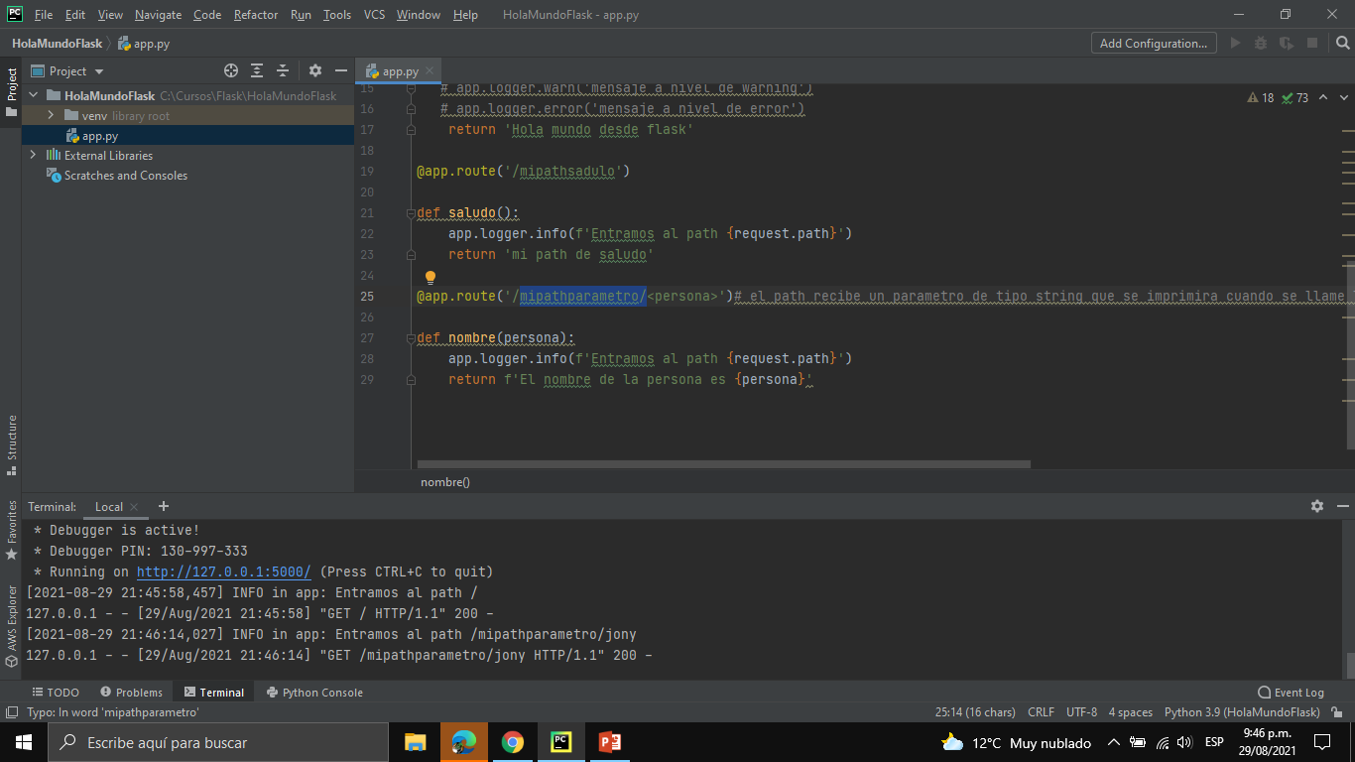
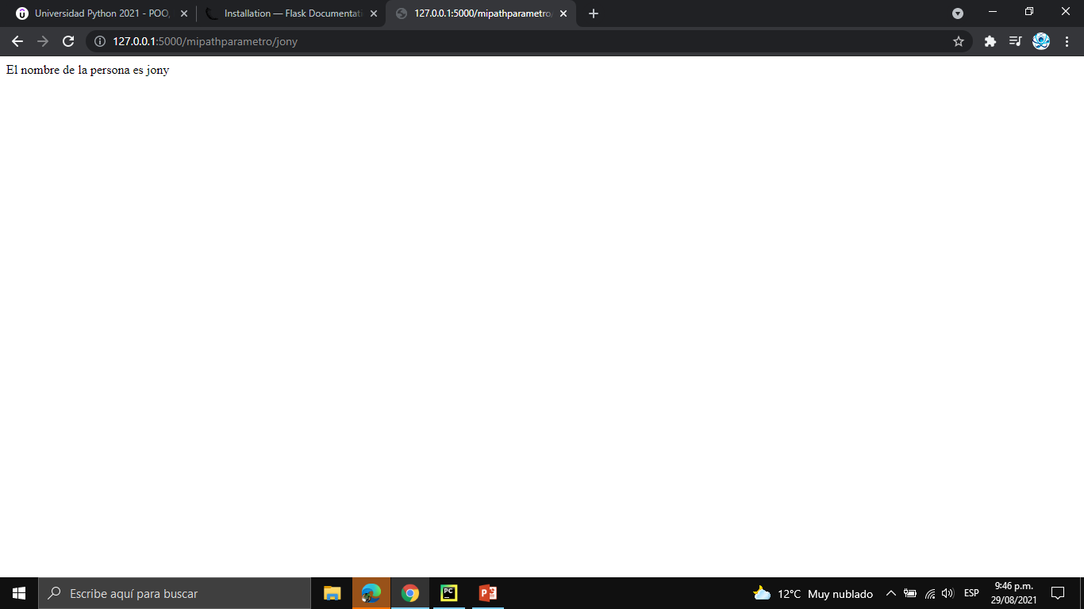
PRIMERA APLICACIÓN EN FLASK
Adicional a la característica explicada los paths permiten recibir parámetros como lo hace una función para ello se indica el nombre del path luego un diagonal y entre <nombre_del_parámetro_a_recibir>; cuando se escribe el path en el browser se debe también escribir la diagonal y el valor del parámetro., las funciones de los paths NO se pueden llamar igual.

Slide 10
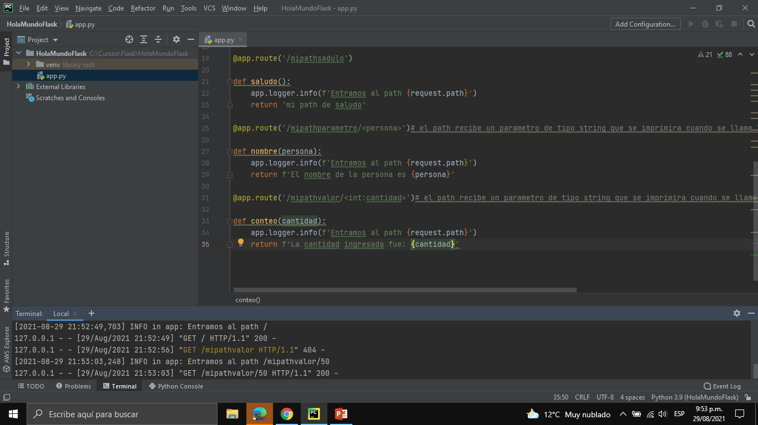
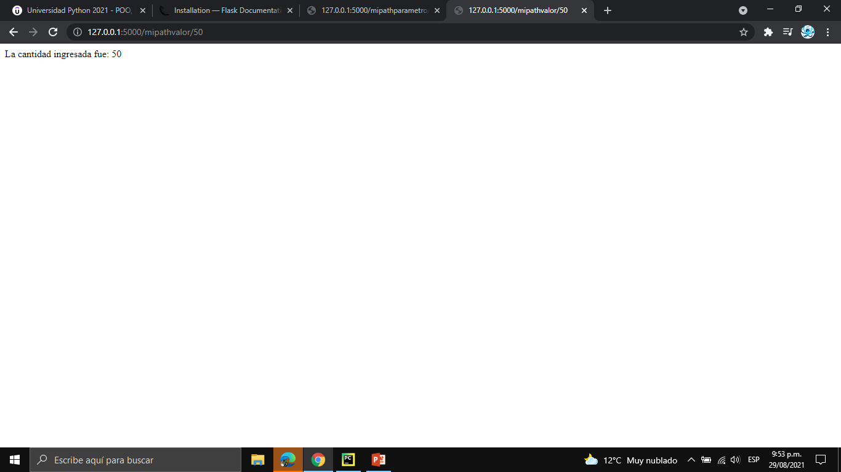
PRIMERA APLICACIÓN EN FLASK
Si el parámetro que se pasa al path no es del tipo string se debe especificar el tipo de variable a recibir

Slide 11
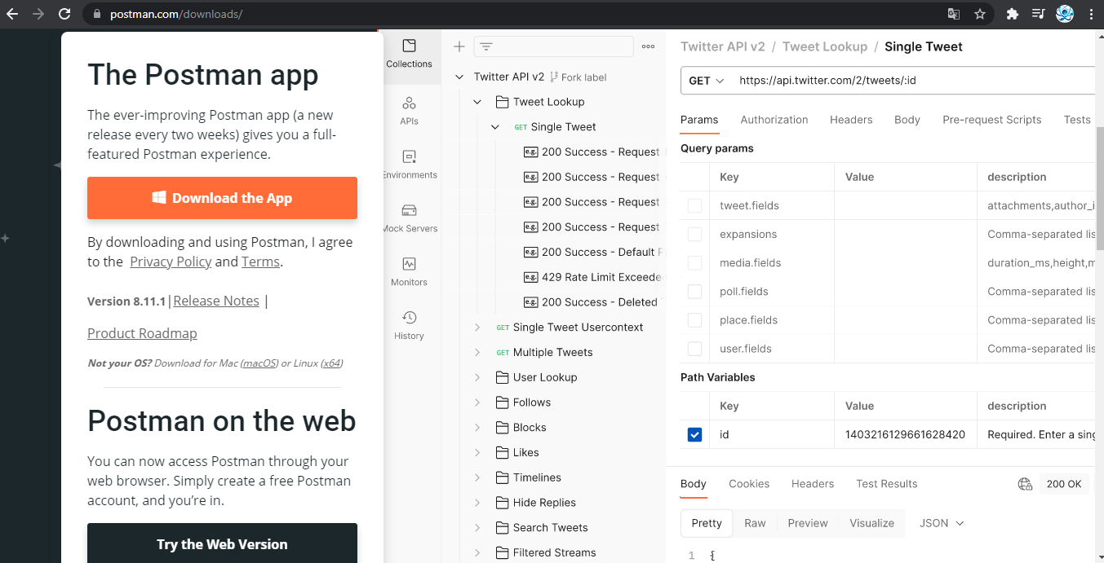
Haciendo peticiones GET(OBTENER INFORMACION DEL SERVIDOR)http a flask.
Para realizar peticiones tipo POST y REST se tienen software especializados que permiten generar este tipo de peticiones entre ellos esta Postman y insomnia rest.

Slide 12
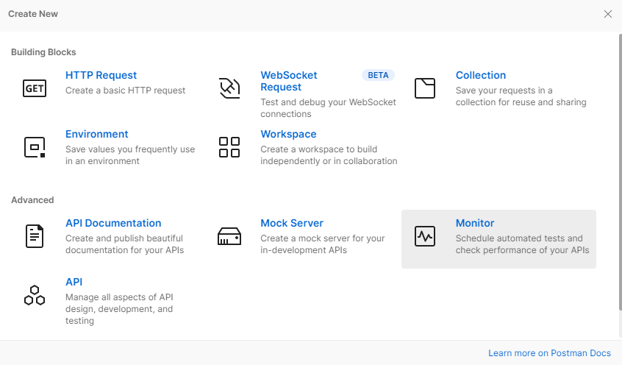
Haciendo peticiones get http a flask
Cuando se abra la aplicación de nuevo en pycharm se deben crear las variables de entorno set FLASK_ENV=development y lanzar los servicios respectivos flask run.
Una vez los servicios arriba se genera una nueva petición desde el cliente de postman o insomnia para ello se da click en file-> new -> http request get

Slide 13
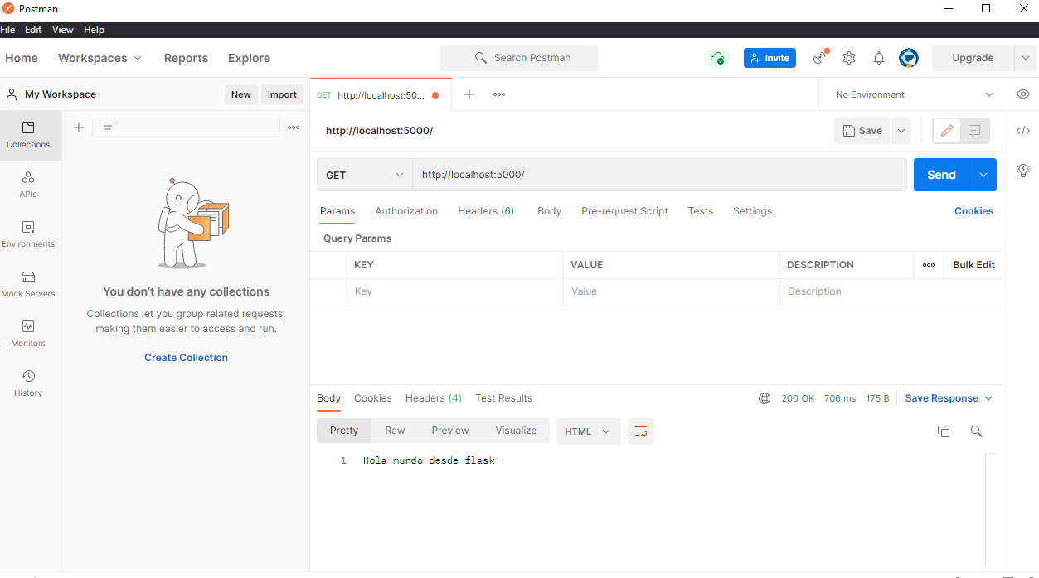
Haciendo peticiones get http a flask
Se escribe la petición de igual manera que se hace en el browser http://localhost:5000/

Slide 14
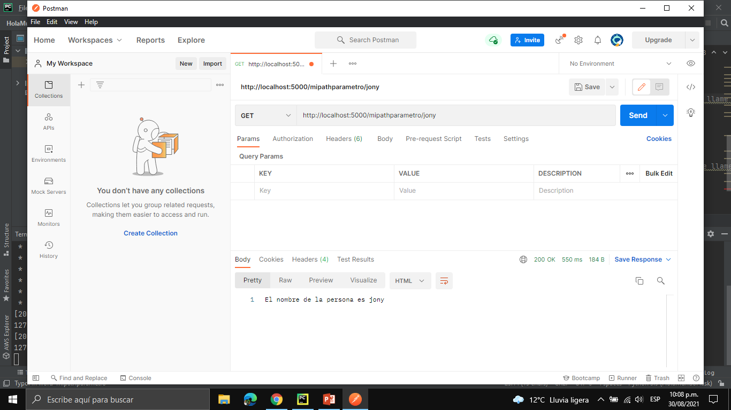
Haciendo peticiones get http a flask
Se escribe la petición de igual manera que se hace en el browser http://localhost:5000/

Slide 15
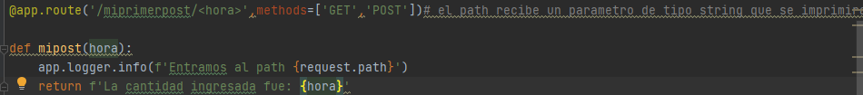
Haciendo peticiones post http(ENVIO INFORMACION AL SERVIDOR) a flask
Por defecto el servidor que se tiene corriendo en flask desde pycharm procesa peticiones del tipo GET, si se requiere que el mismo procese peticiones del tipo POST se debe indicar en el momento de definir el decorador de un path respectivo mediante el uso del parámetro methods una lista con las peticiones que se pueden llegar a procesar.

Slide 16
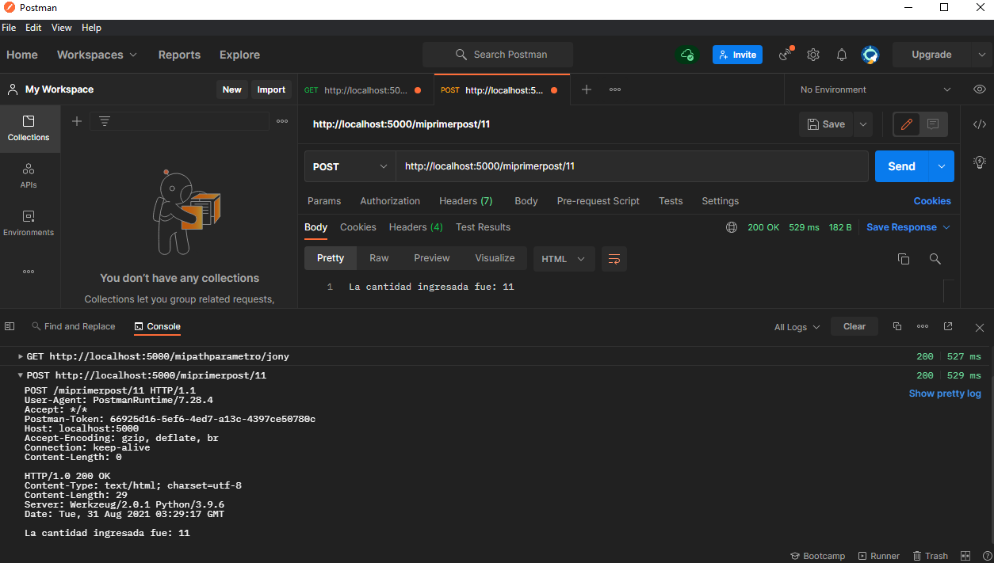
Haciendo peticiones post http a flask

Slide 17
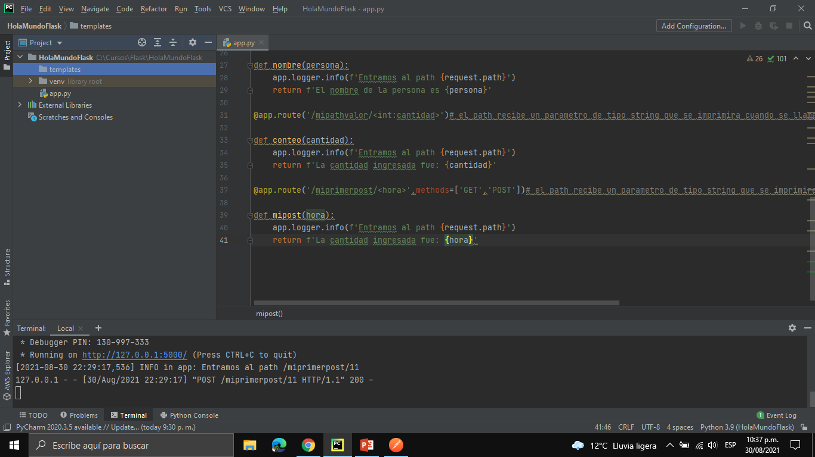
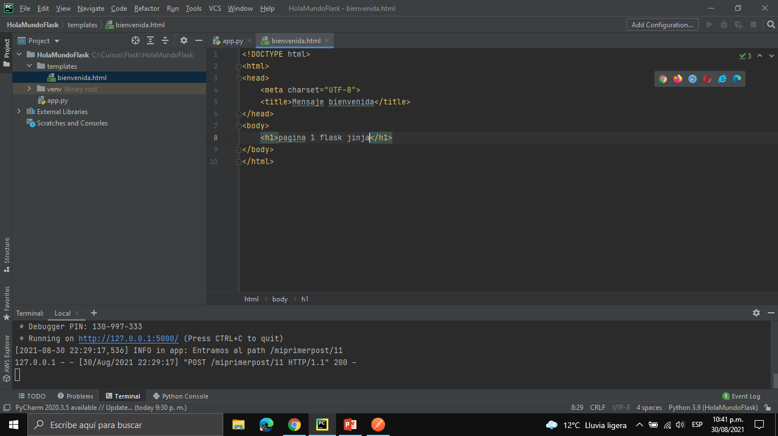
RETORNANDO CADENAS HTML USANDO LA EXTENSION JINJA DE FLASK
Dentro del proyecto creado adicione una carpeta denominada templates, asi se debe llamar la carpeta si no es asi flask NO encontrara las plantillas creadas, dentro de esta carpeta se crearan las diferentes plantillas HTML con las que contara la aplicación.

Slide 18
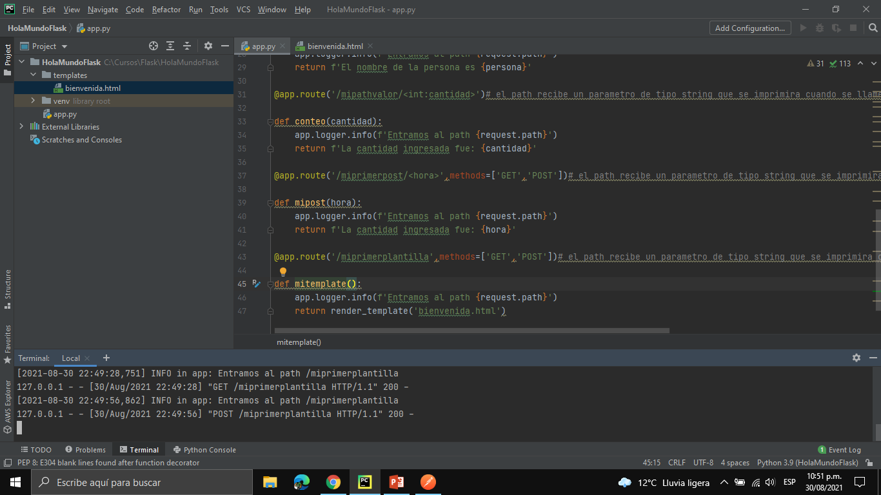
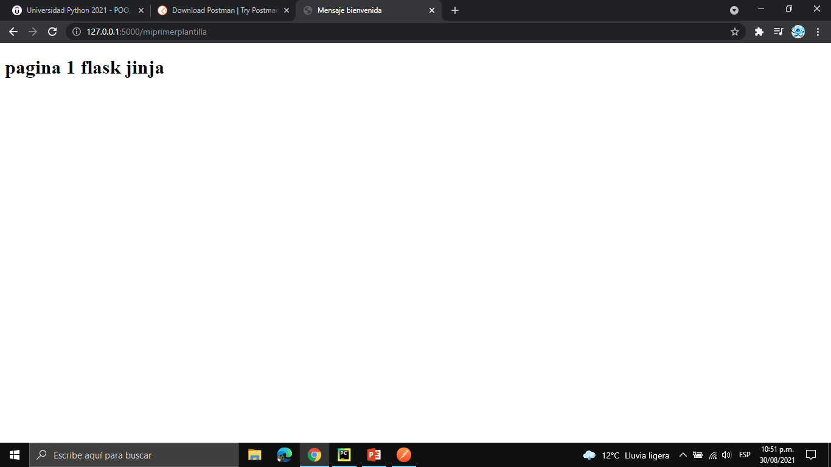
RETORNANDO CADENAS HTML USANDO LA EXTENSION JINJA DE FLASK
Una vez creado el template en el archivo app.py modificamos el contenido del método que usaremos para interactuar con los templates, para ello se cambia el valor a retronar y se usa el metodo render_template(‘nombre_plantilla.html’) y se importa la librería template.

Slide 19
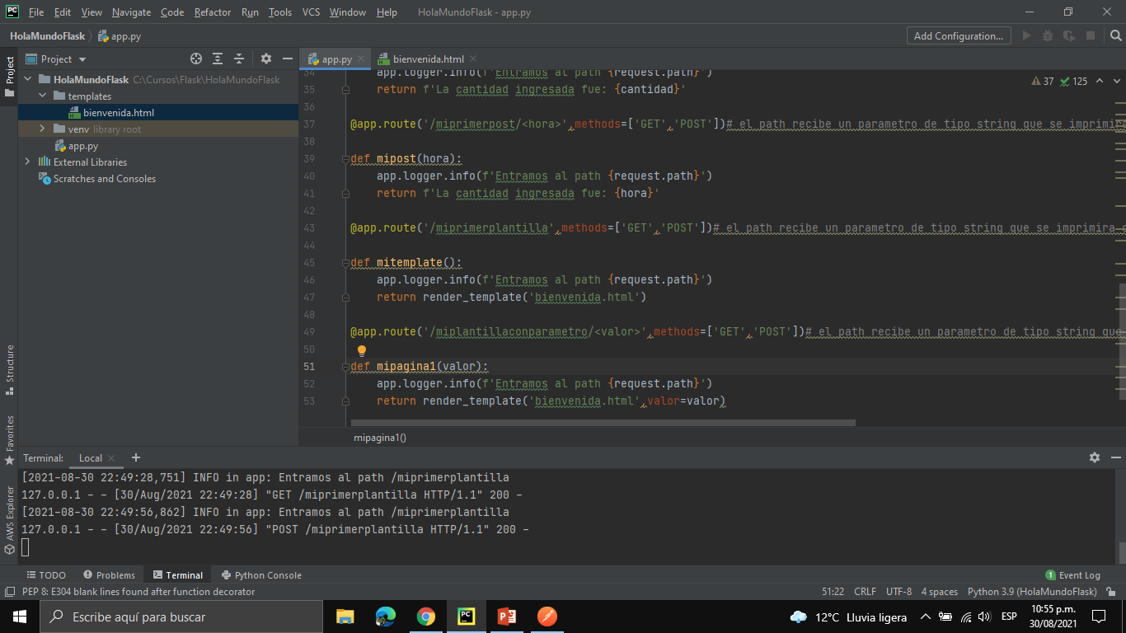
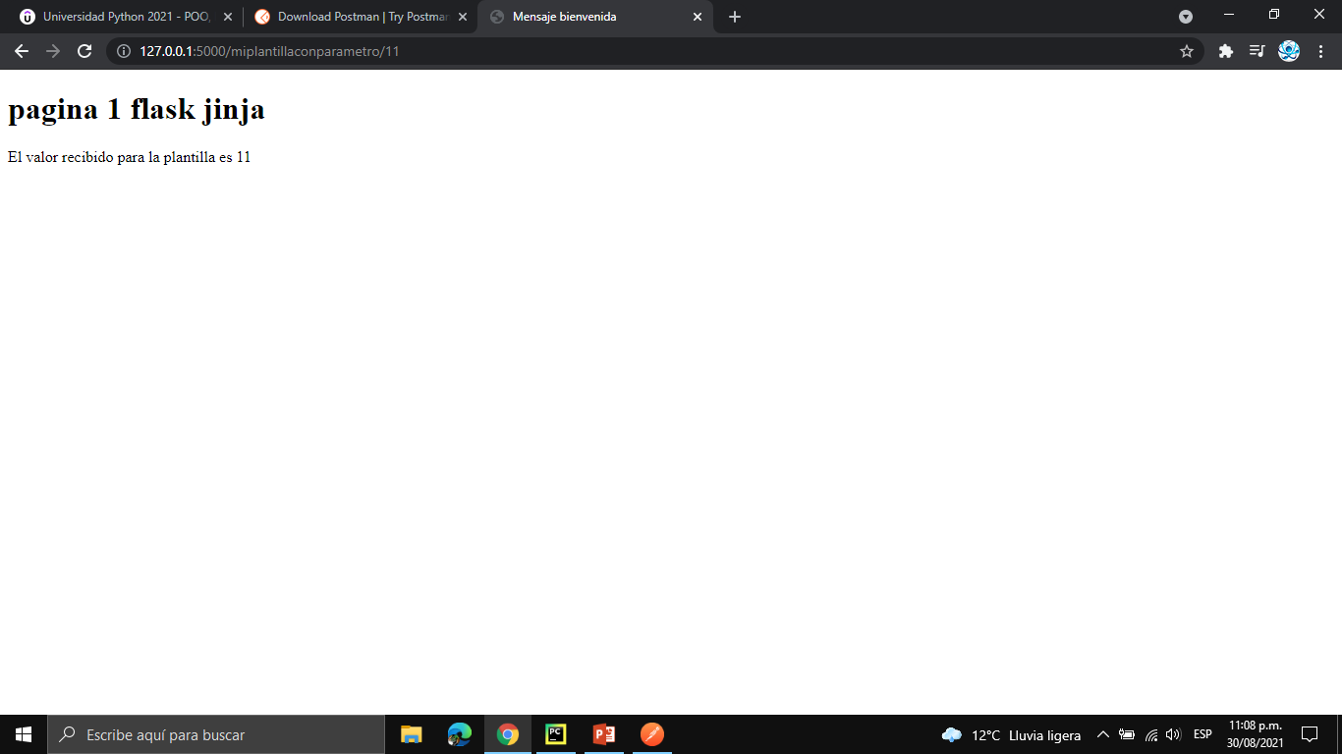
RETORNANDO CADENAS HTML con parametros USANDO LA EXTENSION JINJA DE FLASK
Los templates pueden recibir parámetros que se usaran como información para mostrar en pantalla.

Slide 20
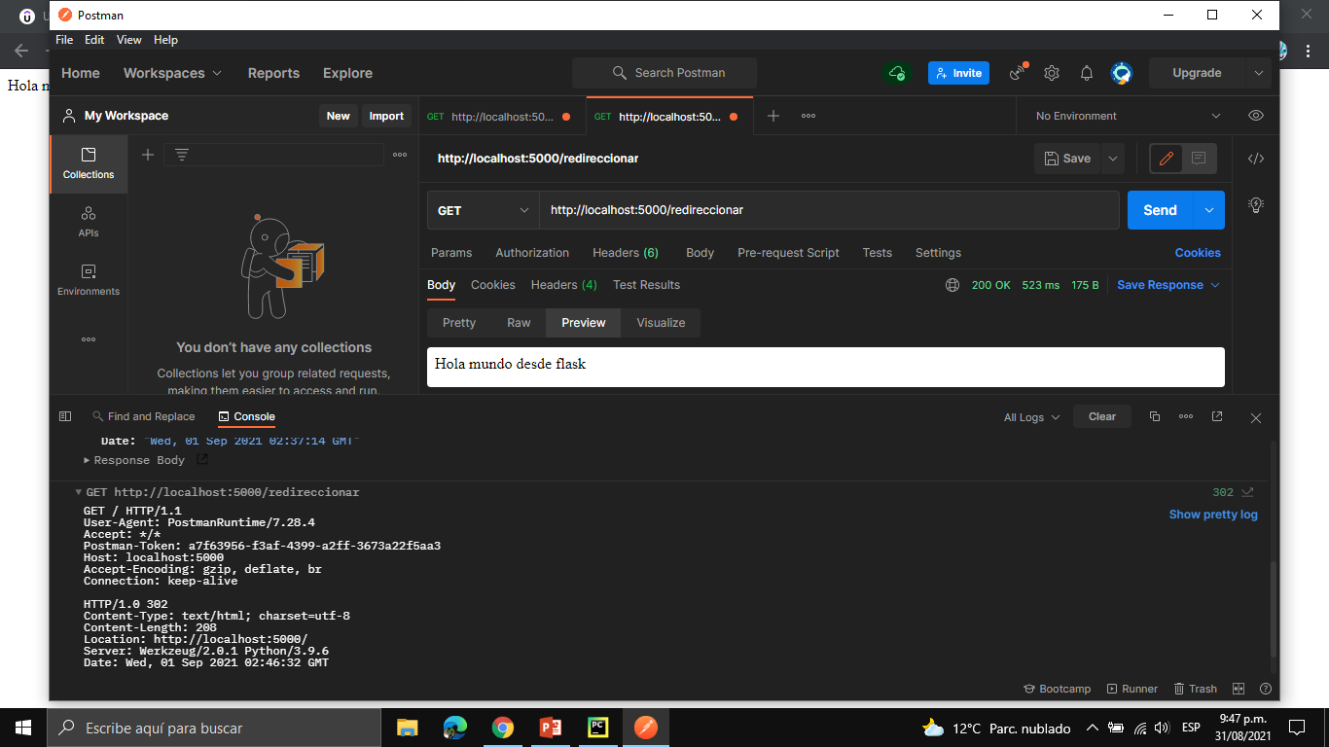
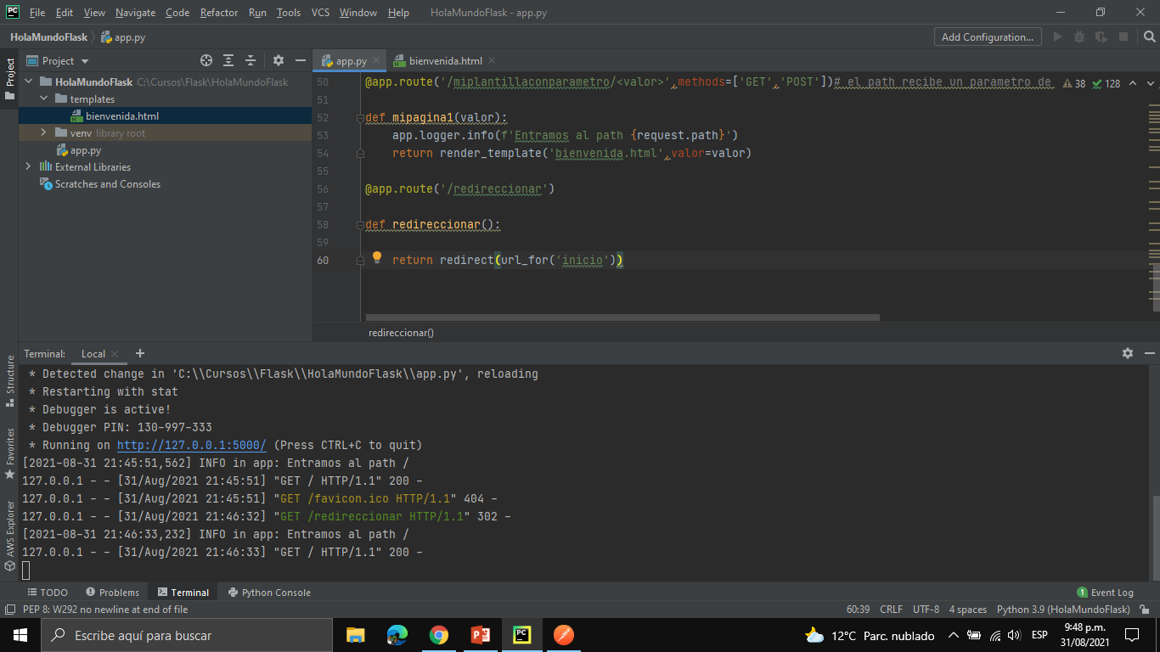
url building en FLASK
Para pasar entre paths se aplica el concepto de URL Building para ello se usa la función url_for(), la cual recibe como parámetro el nombre de la función a la cual nos deseamos dirigir y la misma envuelta en la función redirect, el código de respuesta del browser ahora no es 200 como cuando se hace un llamado a un path especifico, como el llamado es a través de un redireccionamiento el código de respuesta es 302

Slide 21
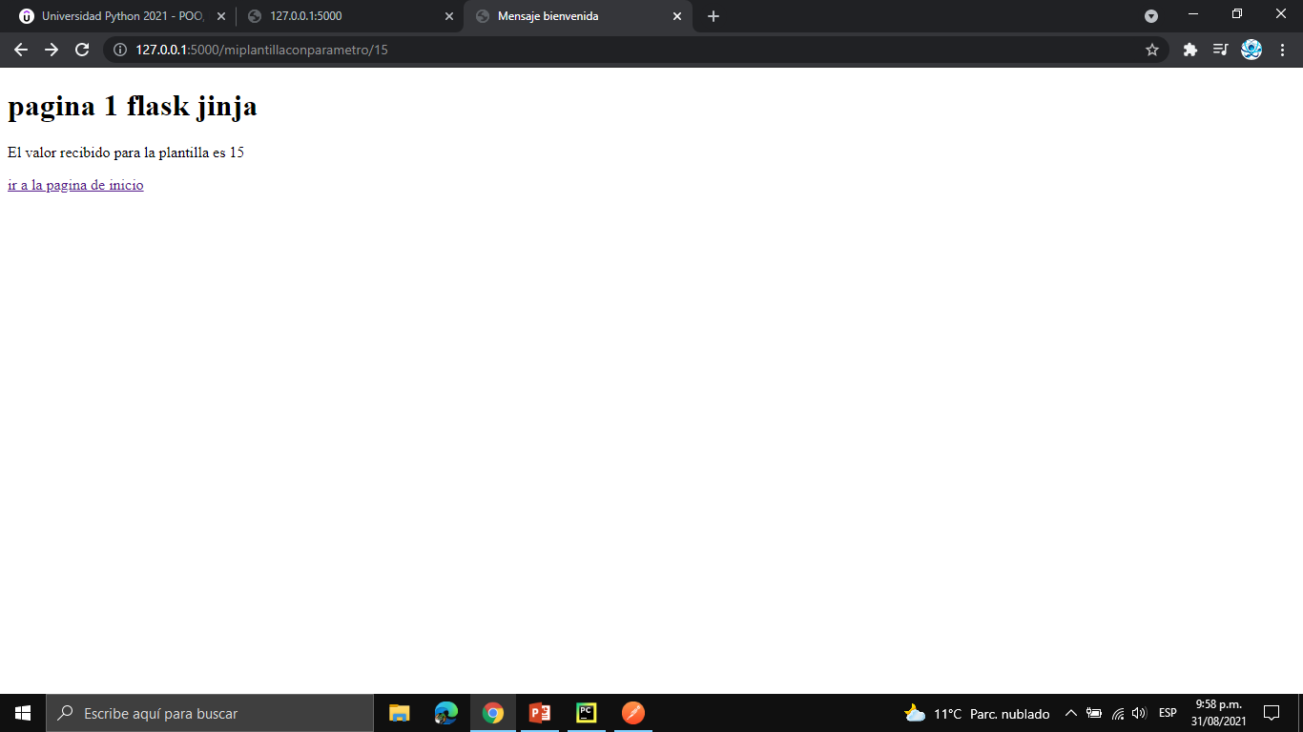
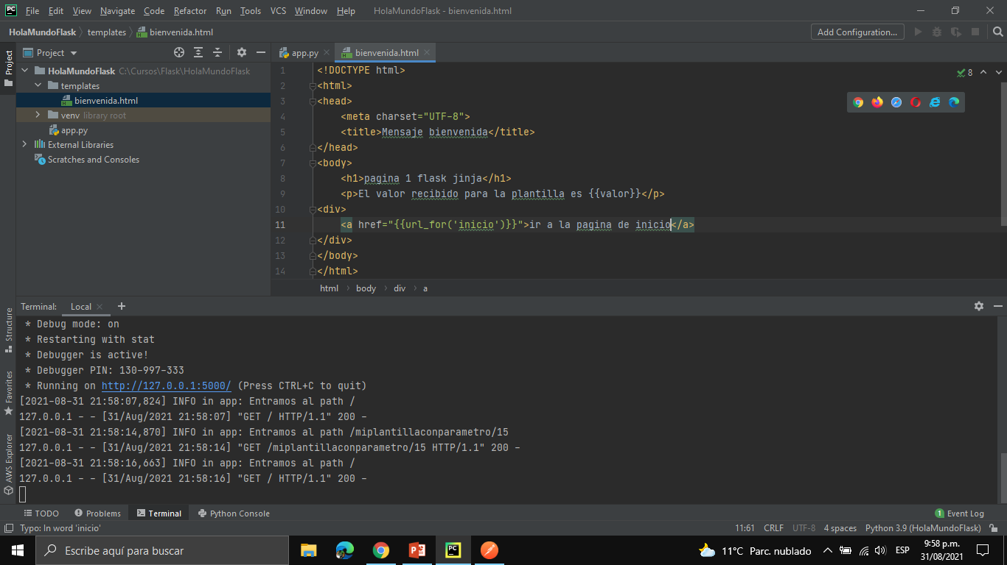
url building en FLASK
Ahora la metodología anterior queda resagada a requerir escribir en el browser el path de redireccionar, para no depender de ello y crea una verdadera funcionalidad a url_for, se va a modificar el archivo html y le agregamos una división y una etiqueta <a> para adicionar un href

Slide 22
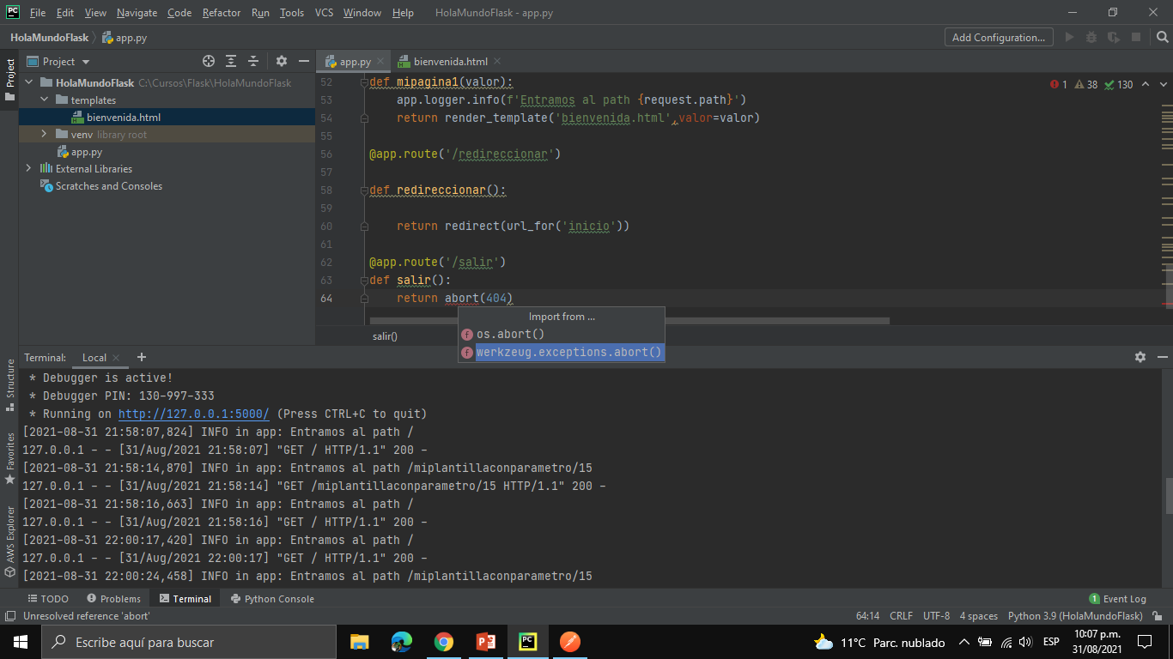
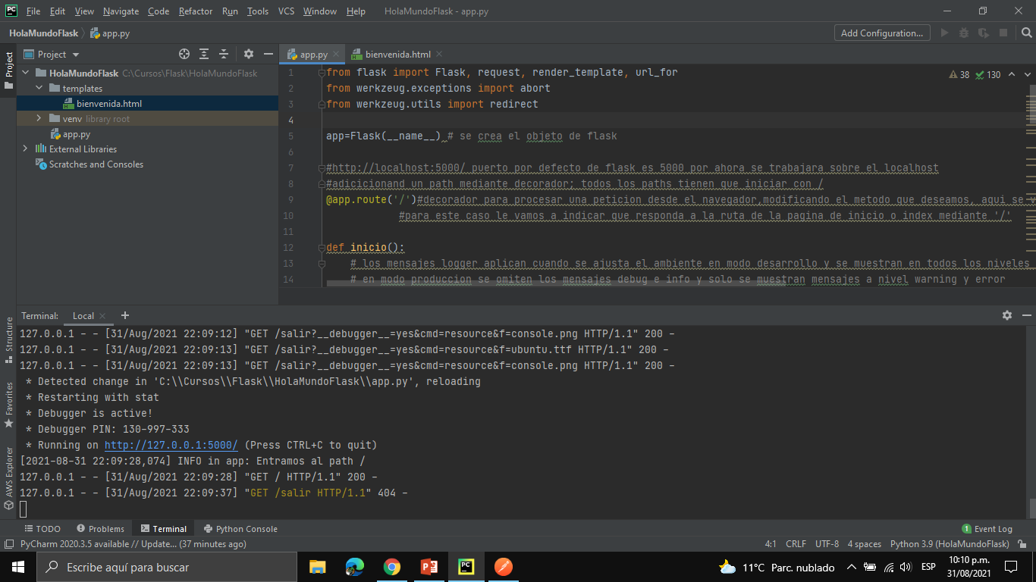
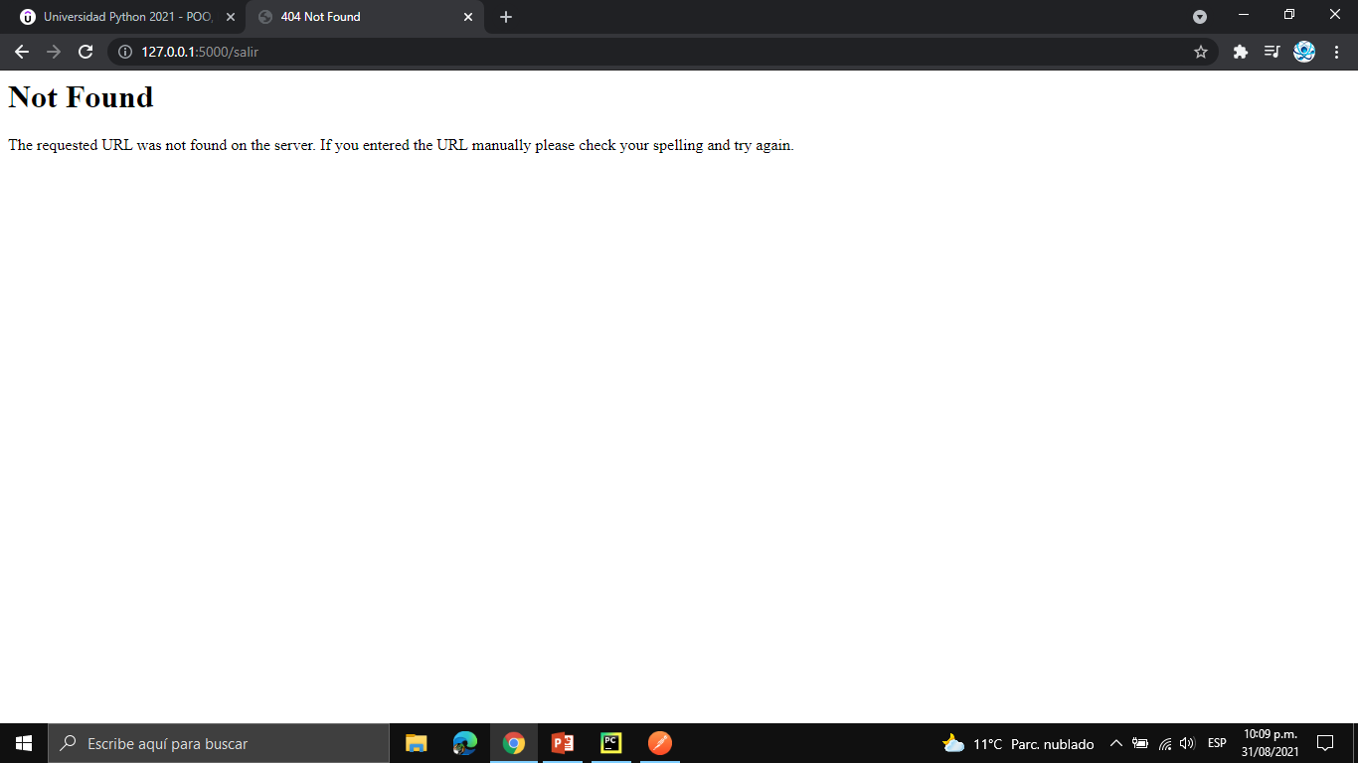
Manejo de errores en FLASK
Se implementa mediante el uso del metodo abort(), se debe importar de la librería werkzeug.exceptions

Slide 23
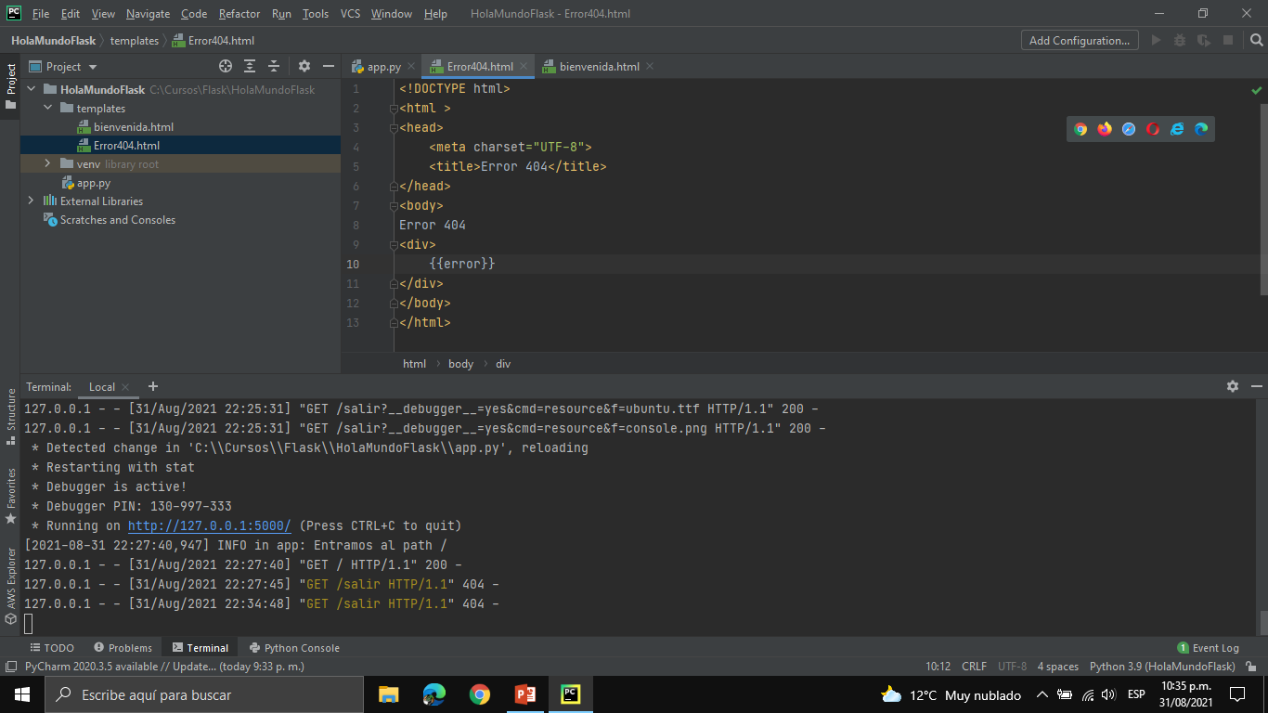
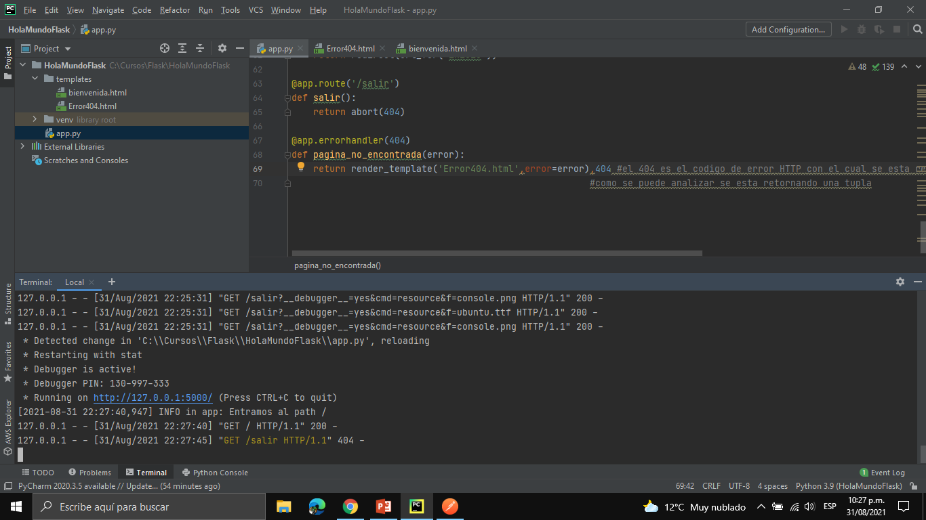
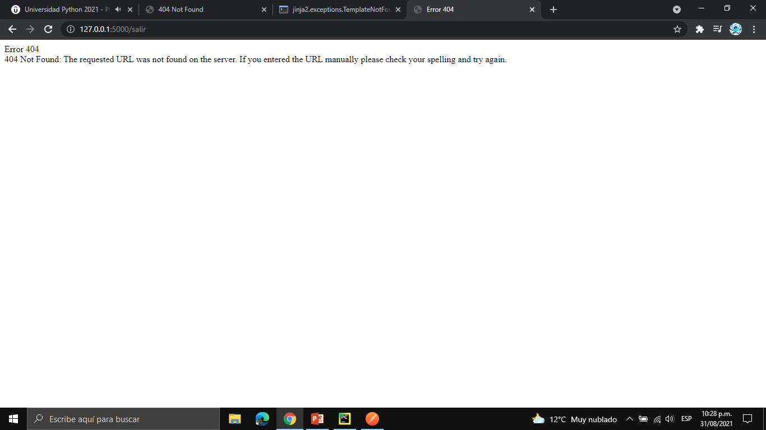
Crear plantilla propia para el Manejo de errores en FLASK
Como se vio en la diapositiva anterior al generarse un error del tipo 404 se muestra el mensaje Not Found,este mensaje puede ser personalizado, para ello se crea otra plantilla html; además de la pantalla personalizada es buena practica mostrar el error que disparo dicha pagina, por ello en el arhivo html se recibirá una variable, y en el app.py se creara un nuevo decorador para el manejo de errores (@app.errorhandler)

Slide 24
Respuestas json usando FLASK
Cuando se habla de REST (representational state transfer) se establece la representación de la informacion cuando un cliente realiza una petición a un servidor, a esto se le conoce como un servicio web.
el desarrollo realizado en flask hace parte del backend de las aplicaciones la interacion con el frontend se hace a través de tramas REST.
Cuando un path permite la interaccion con una aplicación frontend, una trama JSON esta compuesta por una combinación {llave:valor}, esta puede ser retornada directamente sin el uso de ningún metodo adicional, pues ya se esta entregando un diccionario como lo requiere una trama JSON.
Si no se conocen la cantidad de elementos que puede tener la trama a enviar se usa el metodo jsonify(*args,**kwargs) ,para *args se recibe cualquier tipo de valor(enteros,flotantes, string,diccionarios, tu´plas, listas,sets) y este genera una tupla compuesta por cada uno de los elementos relaciondos , para el caso de **kwargs se reciben parámetros del tipo diccionario directo (clave=valor)o una relación llave valor.

Slide 25
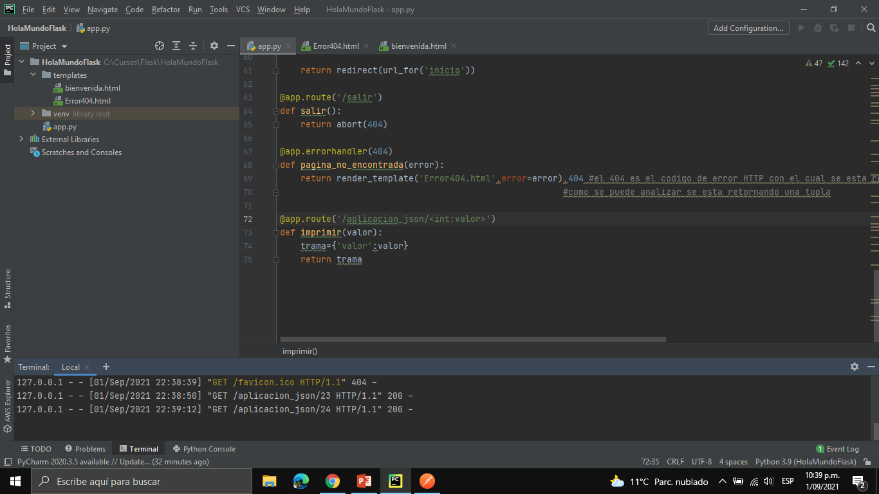
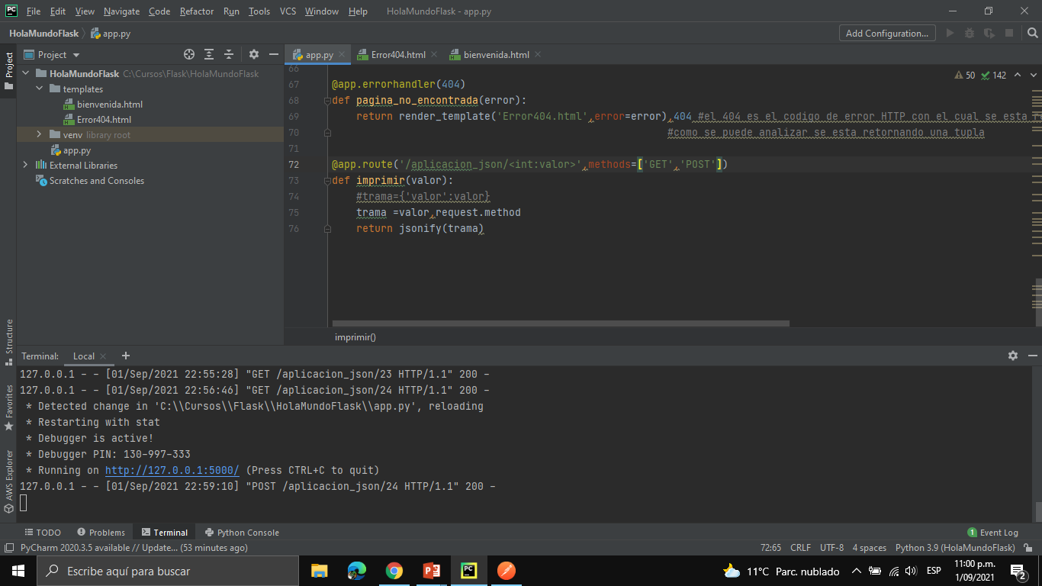
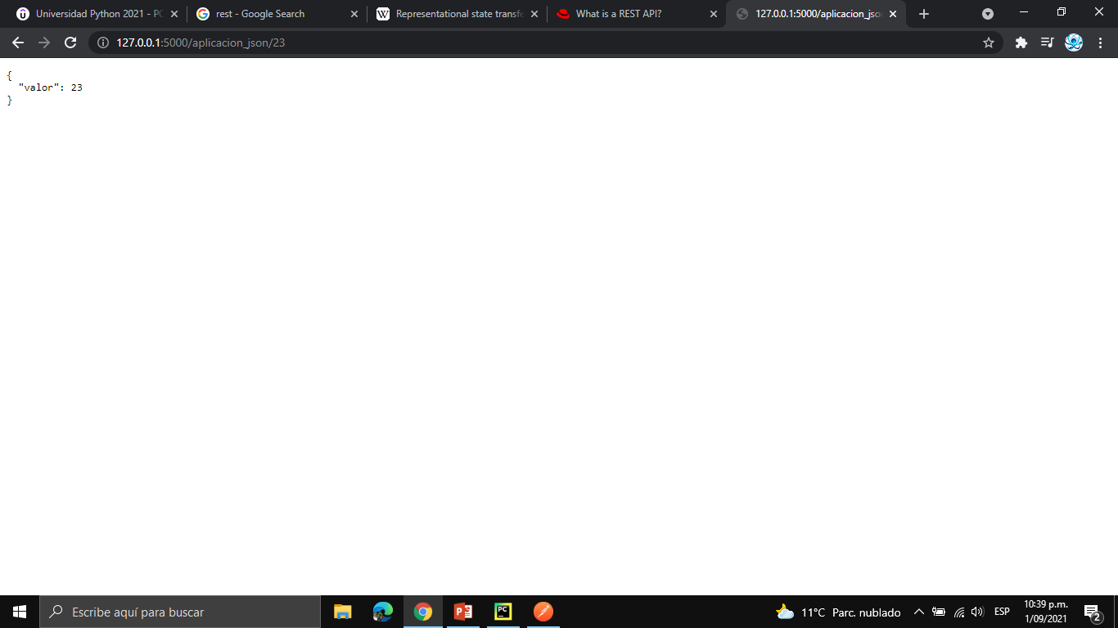
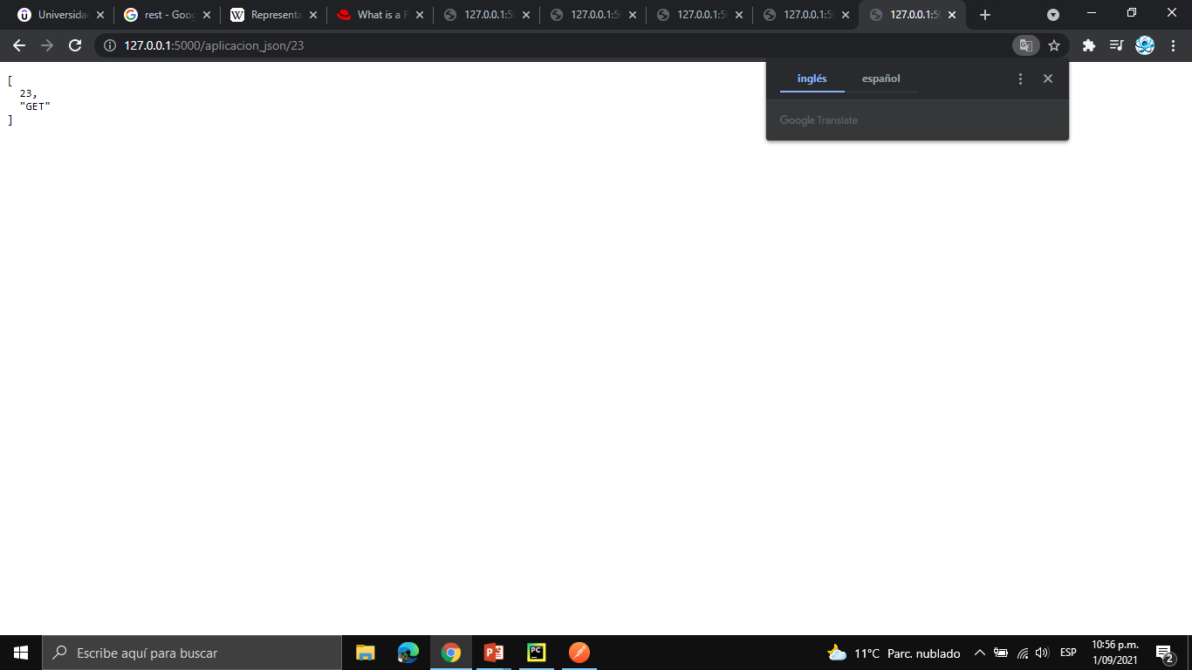
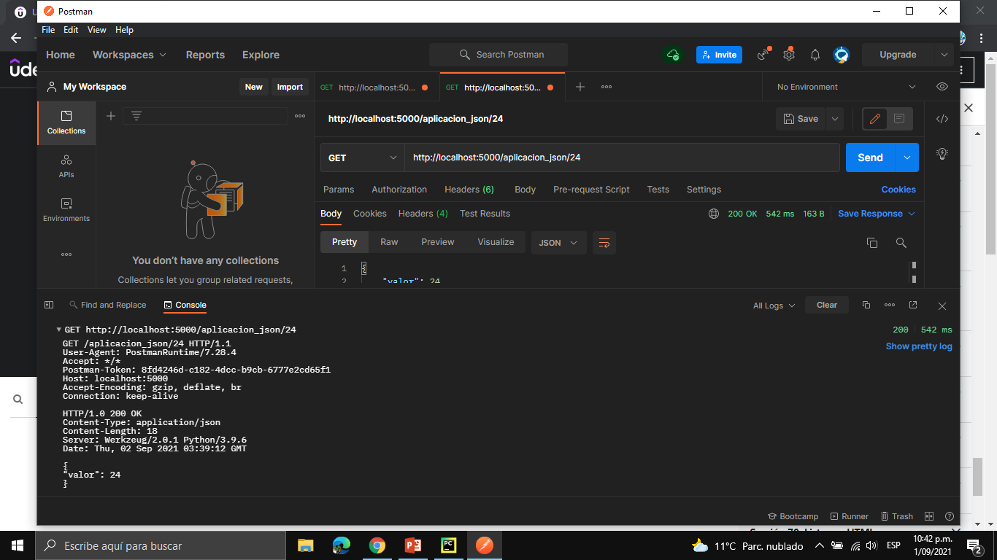
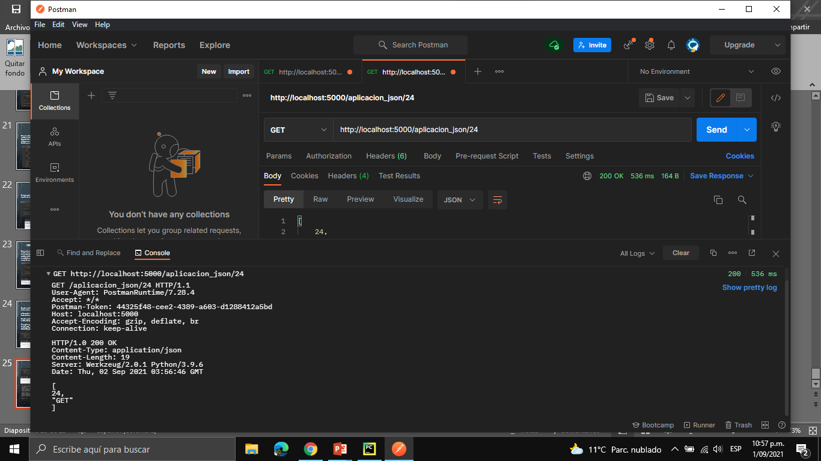
Respuestas json usando FLASK

Slide 26
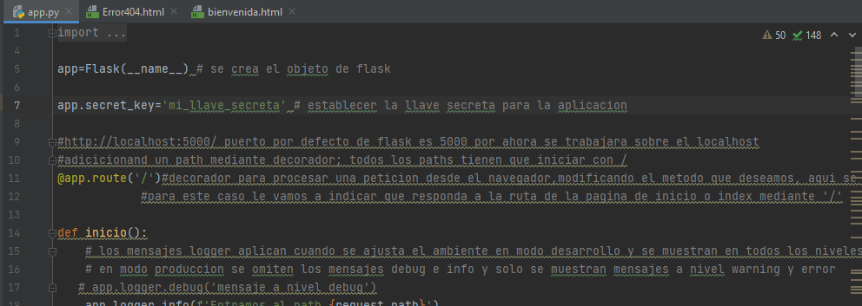
Credenciales Login FLASK
Diseñar una aplicación con usuario y password, para ello se aplicara el concepto de sesiones, flask usa cookies es un archivo que se almacena del lado del navegador que contiene información en forma de llave: valor , este almacenamiento permanece vigente entre las diferentes peticiones.
Se debe establecer una llave secreta mediante app.secret_key, la informacion solo puede ser leida pero no modificada, esto con el fin de evitar ataques en nuestra aplicación web

Slide 27
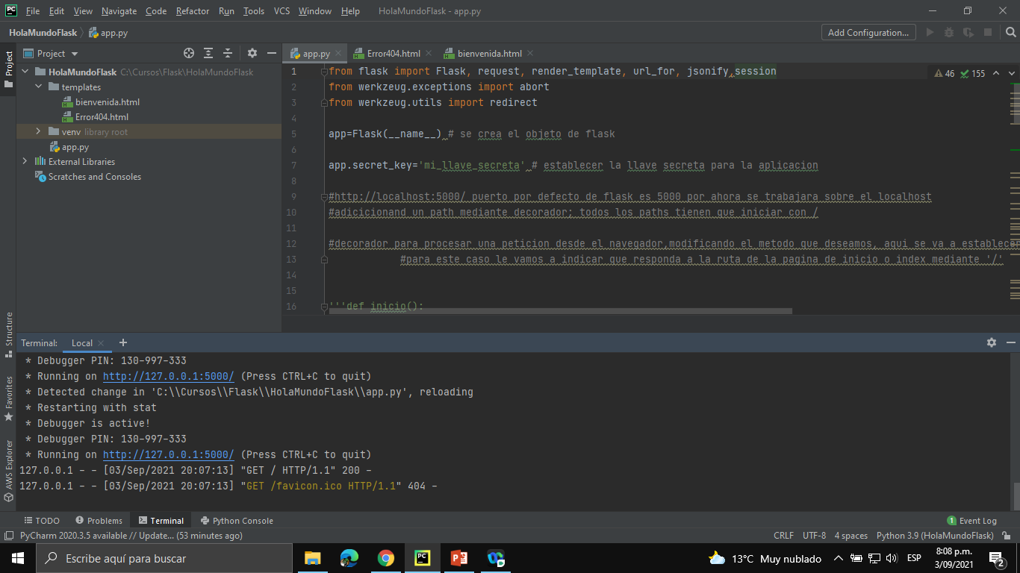
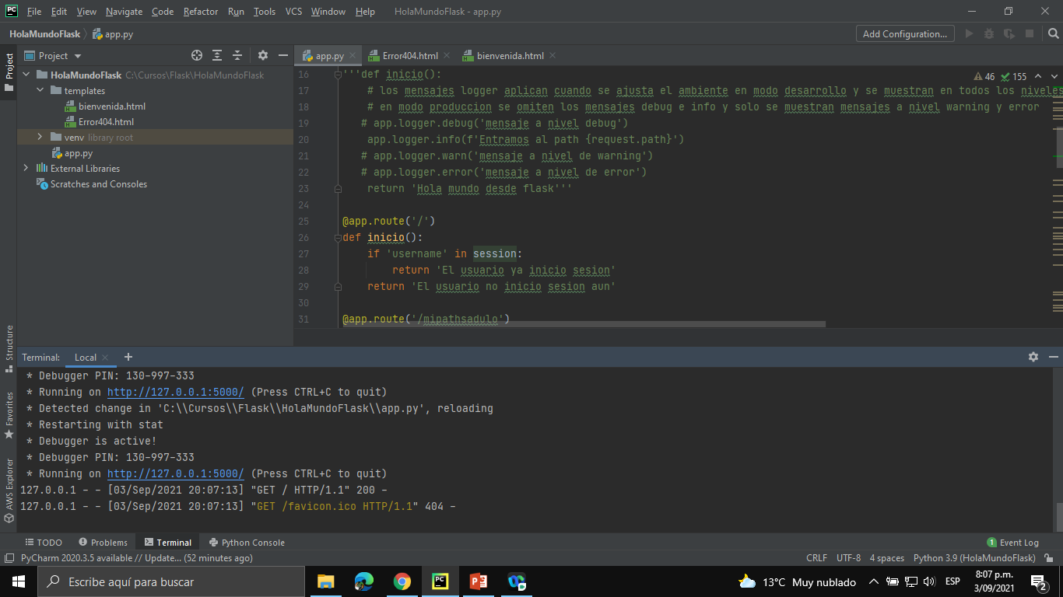
Credenciales Login FLASK
Para usar las cuentas de usuario y los password, flask dispone de un metodo session con el mismo se puede determinar si un usuario ya se esta dentro de la aplicación, recuerde importar el metodo sesión desde flask.

Slide 28
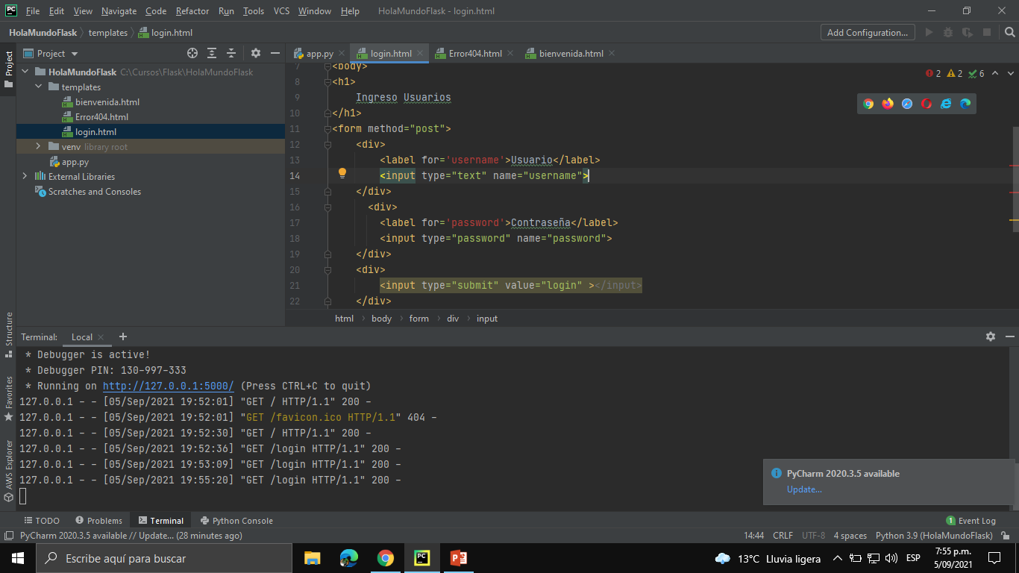
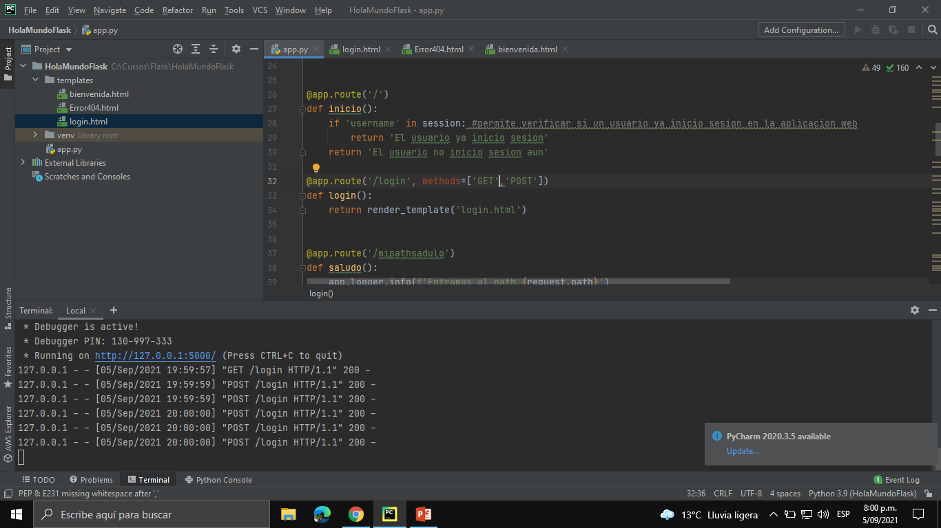
Credenciales Login FLASK
Luego de corroborar si un usuario se ingreso a la app, se creara método para hacer el login respectivo, este método invocara al template login, en el cual contendrá un formulario (<form> en el cual se ingresaran las credenciales del usuario respectivo.; como en el método inicio se pregunta por el valor de username el mismo valor será cargado dentro del templeta login que se desarrollara, además de ello se debe tener presente que el método login recibirá peticiones tipo post al ingresar información a la aplicación(POST), y para mostrar la pagina peticiones tipo (GET).

Slide 29
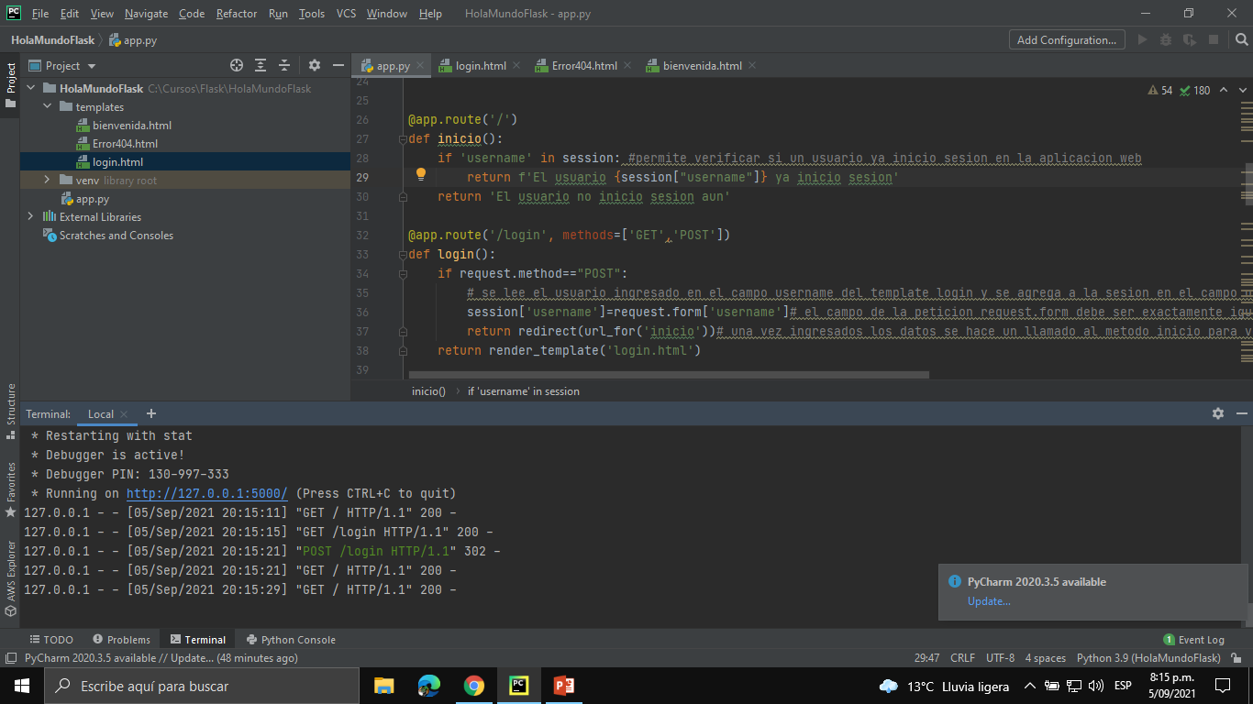

Credenciales Login FLASK
Ahora dentro del metodo login se deberá verificar que tipo de petición se esta generando una vez se pulsa el botton de login del templeta respectivo, para ello se preguntara dentro del metodo login por el tipo de petición(request.method)

Slide 30


Logout de usuarios FLASK
Asi como se tiene un metodo que permite agregar un usuario a nuestra aplicación se creara un metodo que permite eliminar un usuario de la aplicación para ello creremos el metodo logout, para este caso el mismo no tiene recibe peticiones; ahora para eliminar un usuario se usara el metodo pop.

